Slide 1
Trivselsmålinger

Slide 2
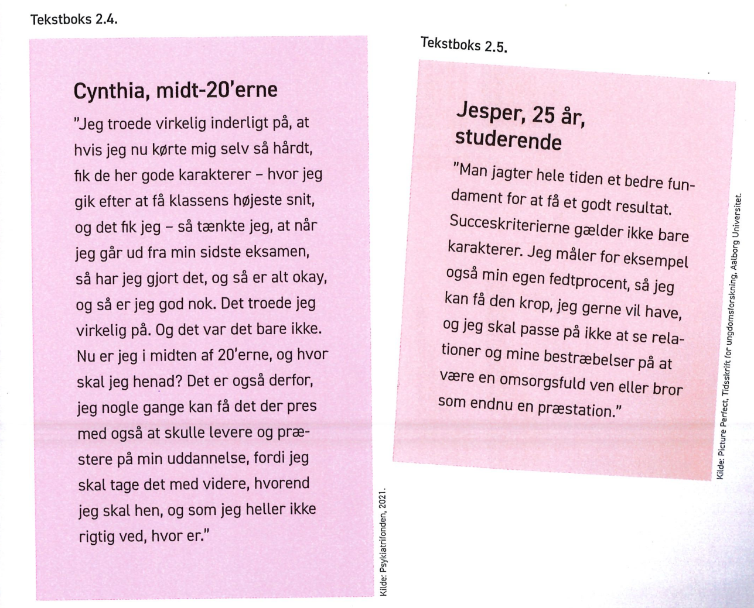
Kvalitativ metode - eksempel
5 minutter: find et eller flere eksempler på dette – søg på nettet

Slide 3
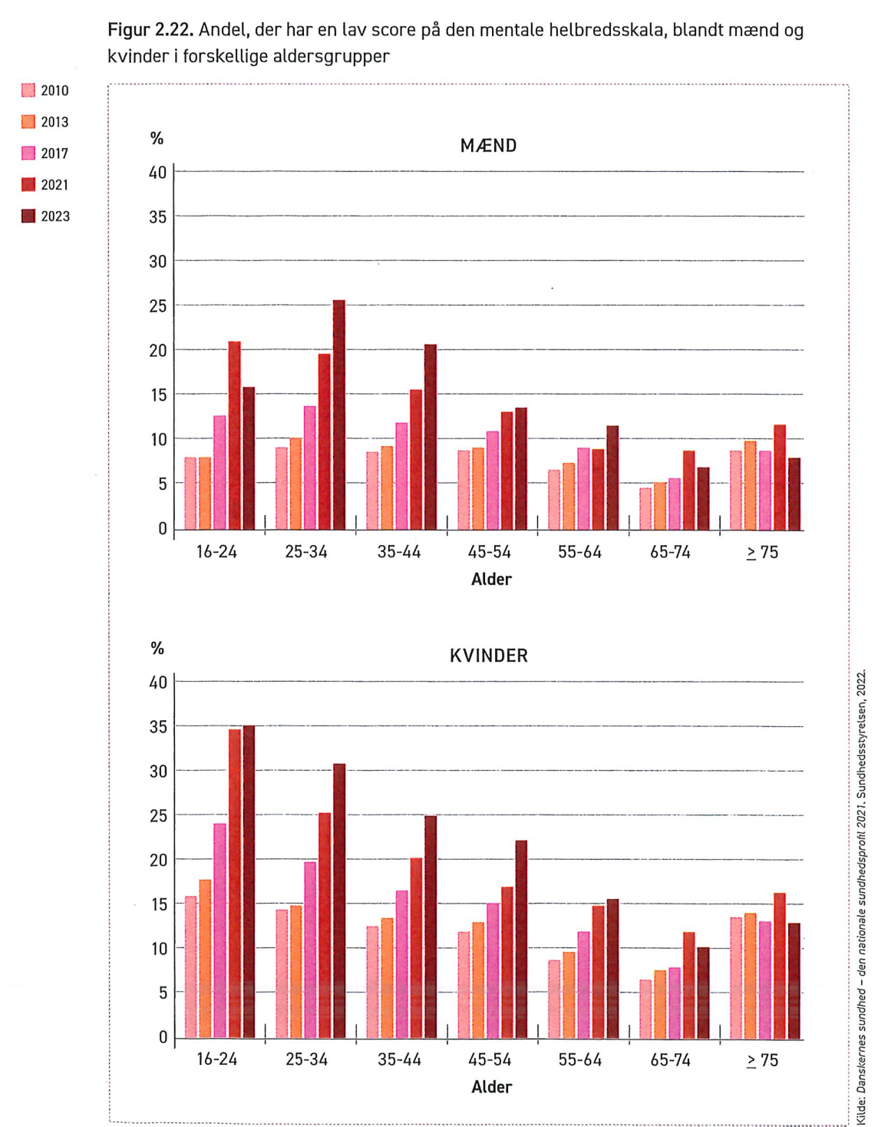
Kvantitativ metode

Slide 4
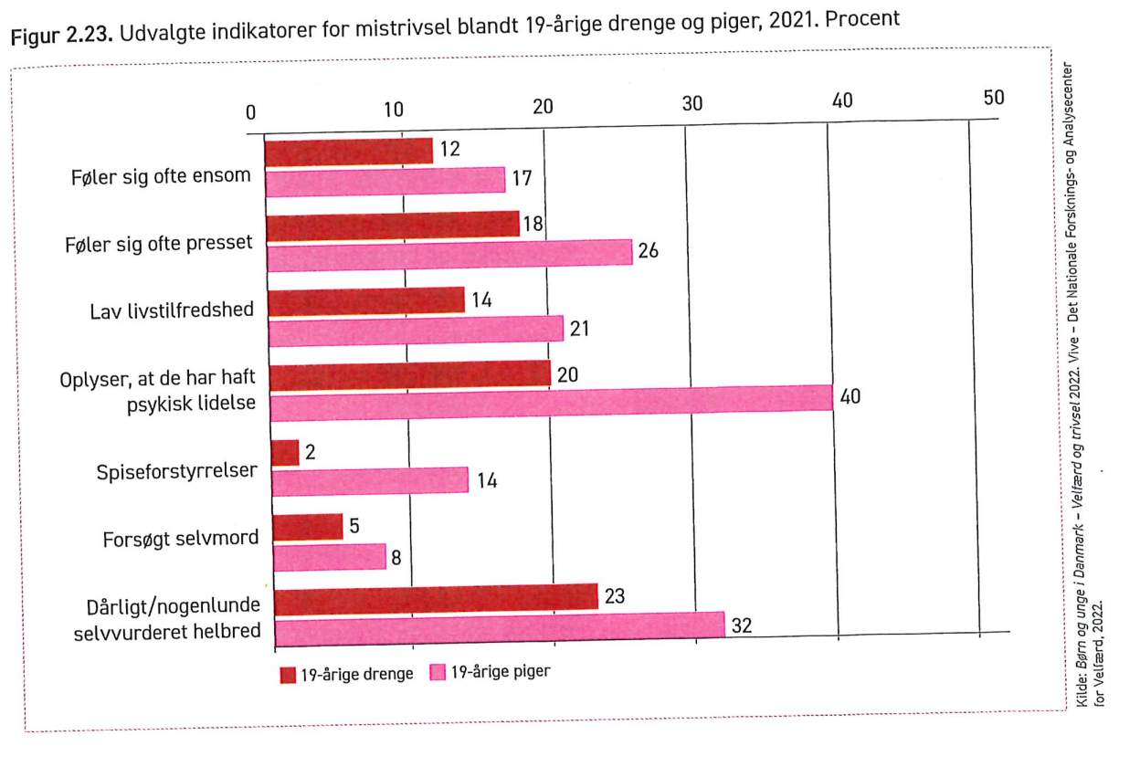

Slide 5
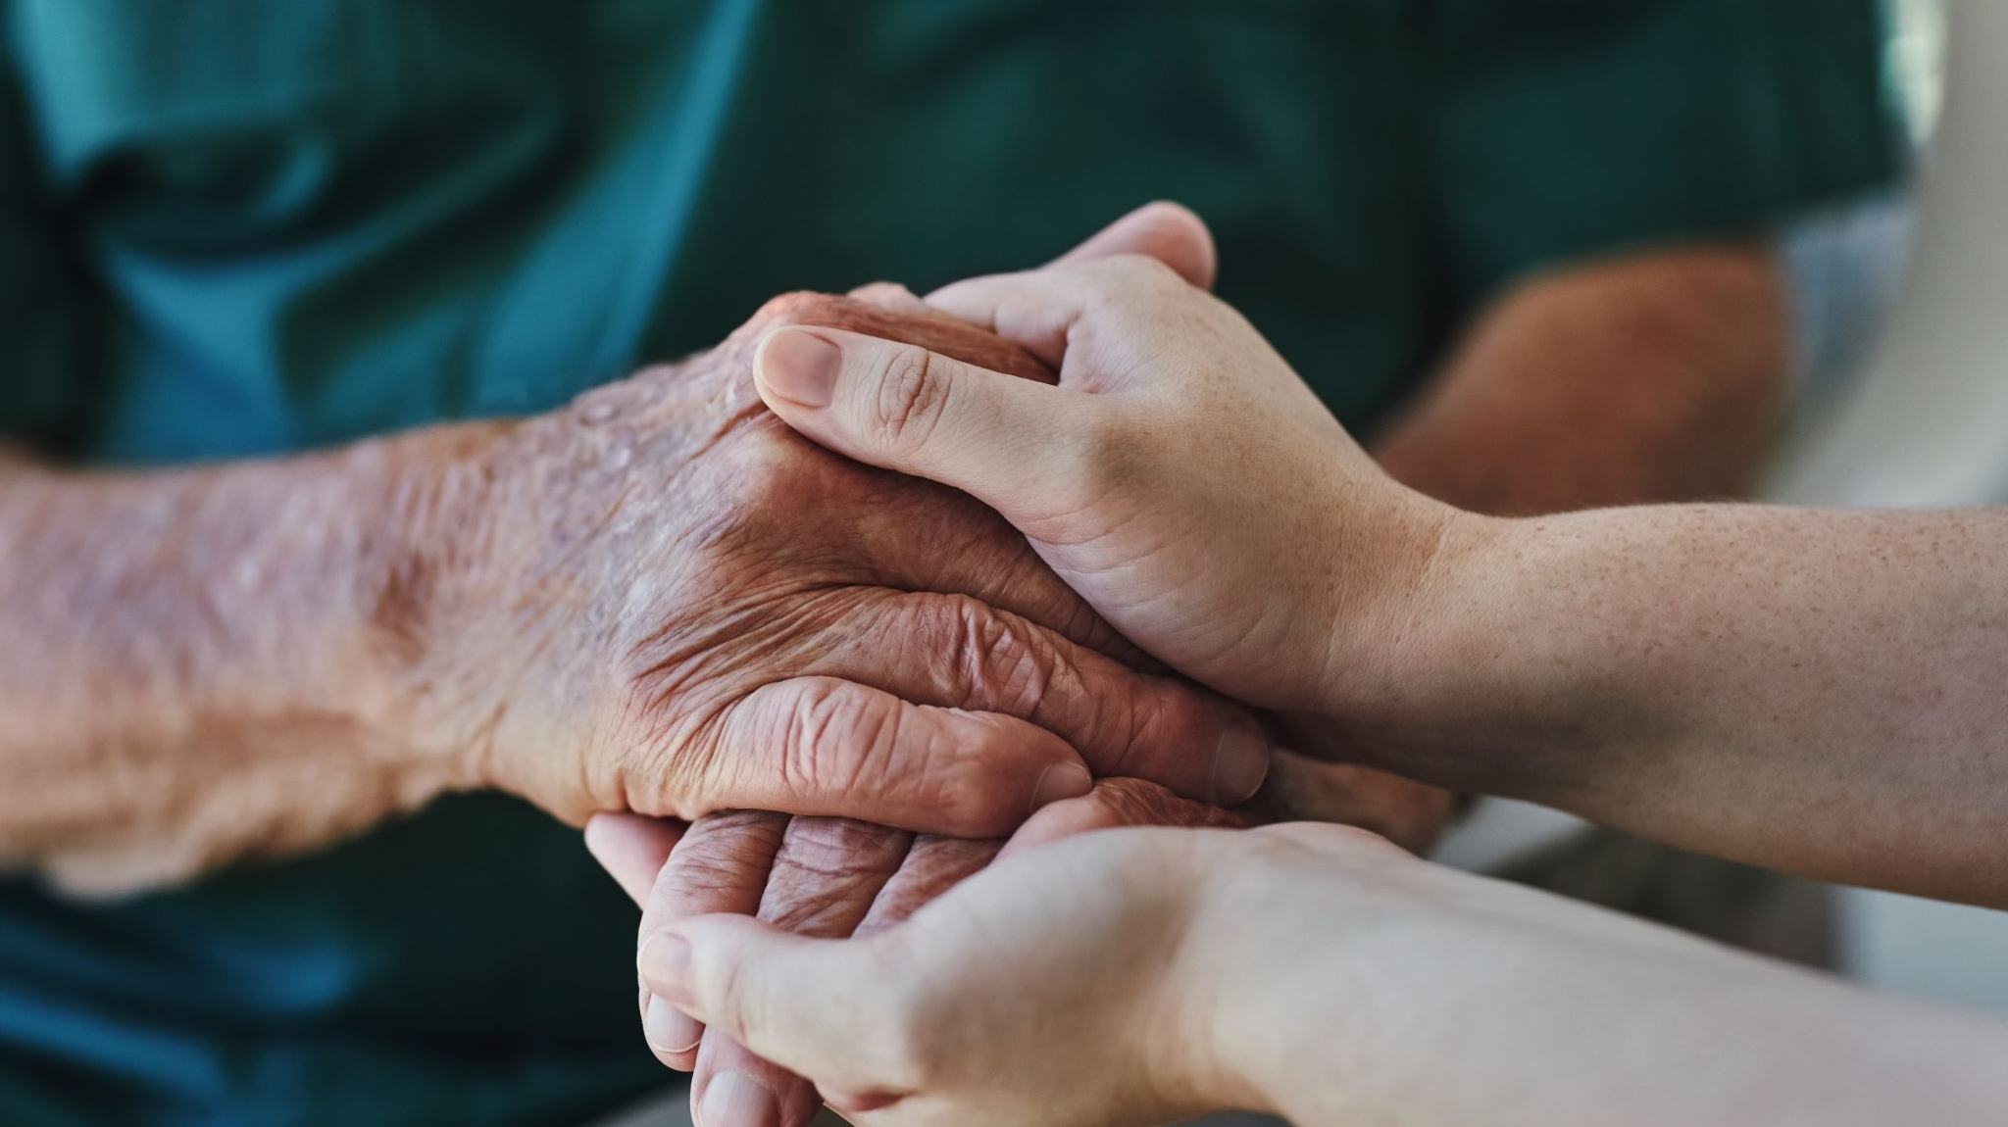
Unges trivsel
Arbejde med kvantitative data og kvalitative vurderinger

Slide 6
DOMÆNER i rapporten
Domæne 5 viser udviklingen i børns og unges familieforhold og
samvær med venner og kammerater.
Domæne 7 viser noget om unges fritid og medborgerskab
Domæne 8 viser noget om
subjektiv (oplevet) trivsel
https://www.vive.dk/da/udgivelser/boern-og-unge-i-danmark-velfaerd-og-trivsel-2022-18610/

Slide 7
Opgave i dag og fredag
I opdeles i 7 grupper. Grupperne arbejder med data/tabeller fra et domæne
1 og 2 med domæne
5
3 og 4 med domæne
7
5, 6 og 7 med domæne 8

Slide 8

Opgave
Forklar hvad jeres domæne handler om – lidt mere end overskriften!
Udvælg i gruppen tabeller DOMÆNET som belyser unges trivsel
Vurder og inddrag begreber fra Giddens og Rosas beskrivelser af det senmoderne samfund som I finder kan anvendes til at sætte ord på den udvikling I ser i tallene.
Lav et kort oplæg hvor I gennemgår jeres data i hovedtræk. Undervejs skal I bruge begreber. Må maks tage 5 minutter.
Inddrag gerne begrebet social arv. Er der f.eks. et mønster (en social skævhed) i hvordan trivslen ”fordeler” sig blandt unge?

